Slide 1
端末の貸し出しシステム(前職の場合)
背景
１：基本的に各部署には端末がiOS・Androidで適宜割り振られていた
(事業部・システム問わず)
２：そこで不足や・特定の端末による検証を行いたい場合、
社内のQA部にて端末をレンタルすることができた。
今回
各部署での端末管理方法
QAでの端末管理方法を紹介します。

Slide 2
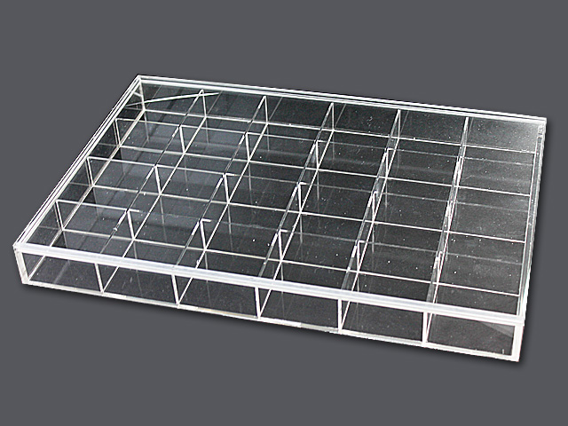
部署内での端末管理方法
対応：基本的にはマクロミルと変わりありません
特徴
左図のようなアクリルの仕切り箱を用意
それぞれの端末に対し、一区画用意してあげて、箱の底に端末名・OS・iOSの場合はテスト端末・非テスト端末の区別を記載
端末を借りる際は、スマホの代わりに名刺を
その区画に入れること
基本的に不必要になった際・1日の終わりに返却し、
名刺を回収

Slide 3
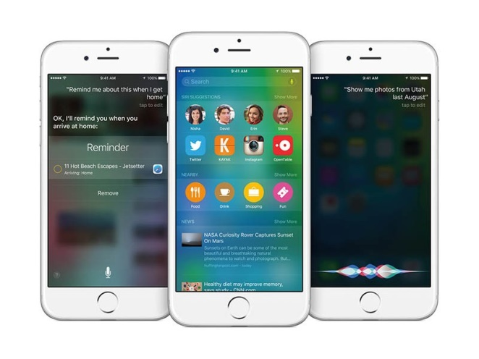
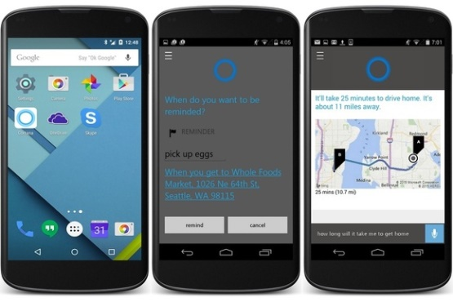
部署内での端末管理方法(棚卸)
対応:棚卸は年に1回
特徴
1：年に1度、テストアカウントの棚卸があり、そのタイミングで両OSの端末棚卸を行っている
(iOSはテストアカウント100台問題があり、各部署の人数比で棚卸でテストアカウントを再登録している)
2：機種名・OS・UDID・社内端末ID等、棚卸タイミングでの情報をファイルに記載、更新している
3：不要な端末・OS対象外になった端末は解約

Slide 4

QAでの端末管理方法
対応：KUMAYAの設立
KUMAYAとは…TSUTAYAのパクリ。
QA部チームリーダー熊澤さんを店長とした社内の端末レンタル業務を
一手に引き受ける非営利社内店舗
特徴
営業時間…10:00～19:00(勤務時間内)
QA部に配属された社員は自動的にKUMAYAの
店員としての配属にもなる
端末のレンタル料は0円
最長のレンタル期間は30日
端末の他に、少量ではあるがUSBケーブル等の
貸し出しも行っている
KUMAYA

Slide 5


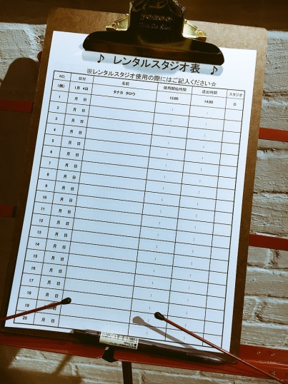


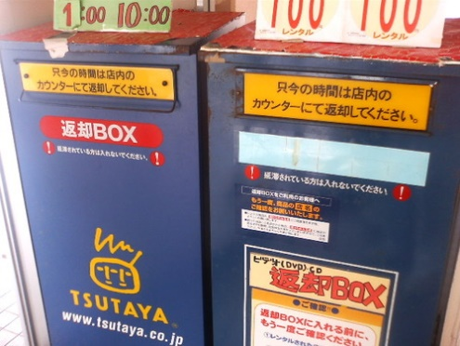
レンタルの一連の流れ(レンタル者)
KUMAYA
1：QAにてレンタルの申し込み
２：KUMAYAカードの作成
必要なもの：名刺
３:端末情報・個人情報・返却情報の記載
４：スマホがレンタルされます
5：期限内に返却します
6:返却完了情報の記載

Slide 6
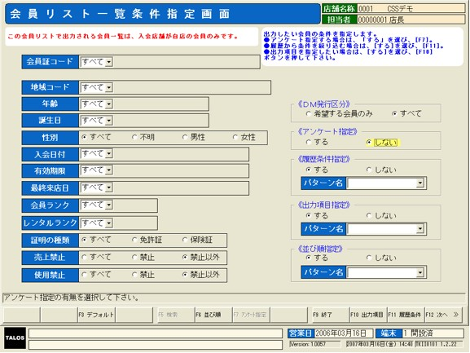
レンタルの一連の流れ(KUMAYA側)
2:端末管理画面にて該当の端末があるかチェック
⇒あり：ユーザに記載してもらった情報をもとに、管理画面上のステータスを
レンタル中に更新
⇒なし：またのご来店をお待ちしております
仮
1：QAにてレンタルの申し込み
３:端末情報・個人情報・返却情報の記載
仮
3：KUMAYAカードおよび名刺を受領し、該当スマホを渡します
4：スマホが返却された際は、KUMAYAカードおよび名刺を返却します
5:管理画面の情報をレンタル可能状態に更新します

Slide 7
KUMAYAのいいところ
管理画面によるシステム対応
特徴
1：端末のレンタル状況が一目でわかる！
2：管理者権限とユーザ権限があり、ユーザはレンタル状況等のみ閲覧可能
KUMAYA店員のみ管理者権限を持ち、新規端末入荷時の情報更新やレンタルステータスの更新等ができる
3：2015年の新卒研修の課題を流用して作成されたため、作成コストがほぼ0
4：私の退社直前には、不正利用者(滞納者)に向けて、返却日までに返却がない場合にバッチでメールを送るシステム(督促状)、ブラックリスト登録機能等が追加検討されていた。
5：基本的に端末はKUMAYA店員がしかるべき場所に管理していたため、勝手に持ち出すことができない(紛失しない)
仮

